Slide 1
Тема 9. Устаткування для клінінгу

Slide 2
План
1. Клінінг і клінінгові технології в готельному господарстві.
2. Класифікація устаткування для професійного прибирання.
3. Система видалення сміття.
4.Система централізованого пиловидалення.
5. Огляд устаткування для клінінгу.

Slide 3
1. Клінінг і клінінгові технології в готельному господарстві.
Що таке чистота? У всіх на це будуть різні відповіді. Кілька років тому, в США провели такий експеримент: 10-ом спіробітникам-клінерів за 10-бальною системою, запропонували визначити, наскільки чиста ванна кімната в будівлі, де вони працювали. У результаті, вийшло 6 різних оцінок. Це говорить про те, що люди по-різному сприймають - що таке чистота і які повинні бути її критерії.
Американське видання на своїх сторінках писало - коли фахівці клінінгу оцінюють свою роботу, то у них у всіх різні критерії. Частіше за все, ці критерії: відсутність видимого бруду, виконання побажань замовника, обробка поверхонь від мікробів і бактерій. Був навіть такий веселий критерій: "знайдені всі цукерки» - у зв'язку з тим, що клієнти часто ховають в якості перевірки якості прибирання в приміщенні дрібні цукерки, то якщо всі цукерки знайдені, значить, прибирання якісне.

Slide 4
У Європі професійне прибирання з'явилася років сто тому. І виникла ця послуга в Англії. Заповзятливі англійці своєчасно усвідомили, що на задоволенні потреби в чистоті, можна зробити непоганий бізнес. Вони стали утворювати фірми, що займаються миттям, прибиранням, чищенням всього, що цього вимагало. Дуже скоро назва таких фірм - клінінгові - поширилося по всьому світу в своєму англомовному звучанні. У нас клінінг як окрема галузь з'явився на початку 90-х років.
Клінінг – (англ. сlean – чистота, чистий, чистити) – спеціальна дія з прибирання приміщень та прибудинкових територій, і підтримки чистоти.

Slide 5
Зараз існують декілька типів таких компаній.
Універсальні - великі підприємства, які надають широкий спектр послуг на будь-яких об'єктах (від вологого прибирання квартири до миття фасадів або вікон великого торгового центру). Такі компанії характерні для столичних міст і існують вже давно.
Спеціалізовані компанії - надають лише вузький перелік послуг, наприклад, займаються хімічним чищенням килимів та килимових покриттів. Існують і так звані, сезонні фірми, коли взимку потрібно чистити сніг, восени - прибирати листя, а влітку - мити фасади та вікна.
Останнім часом популярно стало крім основного роду діяльності фірми, надавати додаткові послуги клінінгу. Так, фірма займається продажем побутової чи промислової хімії, може займатися хімчисткою килимів та меблів. Клінінгові компанії у нас користуються все більшим попитом, хоча і не досягли поки західного рівня.

Slide 6
Прибирання в закладах готельно-ресторанного господарства можна поділити на види за різними критеріями:
1) за механізацією: ручне й механізоване;
2) за використанням води: сухе й вологе (з застосуванням дезинфікуючих засобів і без використання дезинфікуючих засобів);
3) за місцем: прибирання приміщень, житлових приміщень, приміщень громадського призначення, приміщень промислового (технічного) призначення, зовнішніх територій, прибудинкових територій, вулиць, доріг, прибирання газонів, парків, садів і т. д.;
4) за об'єктом: прибирання сміття, листя, снігу;
5) за періодичністю: щоденна, щотижнева, генеральне прибирання.

Slide 7
Перелік заходів з прибирання та догляду
Заходи з прибирання та догляду за поверхнями
всередині будівель, споруд | зовні будинків, споруд | на прилеглій території
1 Первинне комплексне прибирання
Видалення пилу з підлоги, плінтусів, стін, стель, рам, електричної арматури, радіаторів або декоративних екранів радіаторів. Мийка вікон, сантехніки, обладнання | Мийка дверних блоків, вікон, скляних стін на будь-якій висоті, фасадів | Вологе прибирання території, озеленення і т.д.
2 Щоденне комплексне прибирання та догляд
Протирання пилу з кришок столів, полиць, шаф, тумбочок, ручок дверей, підвіконь та інших поверхонь заввишки не більше 2 м. Чистка дзеркал і скляних поверхонь (крім вікон). Прибирання дверних блоків, сходових прольотів і майданчиків. Видалення пилу з розеток, подовжувачів, з оргтехніки, комп'ютерів. Винесення сміття із сміттєвих кошиків, бумагознищуючих машин, заміна поліетиленових пакетів у сміттєвих кошиках, чистка попільничок і їх протирання. Видалення пилу з підлокітників і хрестовин стільців. Прибирання підлоги, м'яких, твердих, напівтвердих (вакуумна обробка, підмітання, миття). Видалення пилу з плінтусів, видалення плям і липких субстанцій (жувальної гумки, пластиліну тощо) з підлог, килимів, килимових покриттів, м'яких меблів. Протирання батарей, радіаторів. Чищення та дезінфекція кахельної стінки висотою не більше 1 м, унітазів, раковин, біде, пісуарів (включаючи нальот іржі, сечового, водного і вапняного каменю), дезодорація, мийка торговельного та механічного обладнання (ваги, прилавки, вітрини, фасувальні агрегати) | Прибирання дверних блоків, сходів, протирання скляних поверхонь, вивісок, вітрин, покажчиків | Підмітання сміття, листя, винесення сміття і вставка поліетиленових пакетів в урни. Вологе прибирання території

Slide 8
3 Щотижнева комплексне прибирання
Те ж, що і в пункті 2. Догляд та прибирання всіх поверхонь висотою не більше 3 м. Натирання поліроллю меблів і елементів інтер'єру з кольорових металів. Видалення пилу з рам, не включаючи скла, видалення плям з тканинних перегородок. Вакуумна обробка тканинних перегородок, м'яких меблів. Видалення пилу з декоративних екранів радіаторів, з штучних рослин, з елементів декоративного оформлення. Миття та дезінфекція сміттєвих кошиків. Дезінфекція приміщення висотою не більше 3 м, дезінфекція та дезодорація зливних отворів. Полірування стін з кахлю та ін | Те ж, що і в пункті 2. | Те ж, що і в пункті 2. Прибирання лавок, альтанок, дитячих і спортивних майданчиків

Slide 9
4 Генеральне прибирання і догляд
Те ж, що в пунктах 2, 3. Чищення скла настінних і стельових світильників із зовні і всередині при висоті не більше 3 м. Видалення пилу з решіток припливно-витяжної вентиляції на стелях і стінах. Чистка комп'ютерів, оргтехніки, побутової радіоелектронної апаратури, жалюзі, м'яких меблів, салонів автомашин, килимів та килимових покриттів. Мийка вікон з чотирьох сторін. Догляд за підлогами (нанесення мастик, лаків, консервація, кристалізація, захисних складів). Чищення та дезінфекція кухонного обладнання (плит, холодильників, посудомийних машин, мікрохвильових печей та ін), торговельного та механічного обладнання | Те ж, що в пунктах 2, 3. Мийка вікон, скляних стін на будь-якій висоті зовні і зсередини. Мийка дахів, фасадів, ліпнини, скульптури, поверхонь зі складним мікрорельєфом. Видалення висолів (солі) з цегли, нанесення захисних покриттів для фасадів. Очищення алюмінієвих рам, латунних табличок | Те ж, що в пунктах 2, 3. Протирання огорож і виїзних воріт, козирків і навісів. Чистка зливних і каналізаційних решіток, труб і жолобів

Slide 10
Примітка: У зимовий період проводяться такі додаткові роботи: - при перввинному комплексному прибиранні - чищення прохідних зон; - при щоденному комплексному прибиранні - збір сміття, снігу, обробку прохідних зон антиковзаючими засобами; - при щотижневому комплексному прибиранні - очищення покрівель від снігу та льоду, бурульок, сколювання інею з прохідних зон; - при генеральному прибиранні та догляді - миття вікон, скляних стін на будь-якій висоті, утеплення вікон, заміну ущільнювача.

Slide 11
2. Класифікація устаткування для професійного прибирання
ОСНОВНІ ПРАВИЛА: Хімічні засоби, (миючі, поліруючі, пятновиводні, дезінфікуючі, шампуні, антистатики, мастики, грунтовки, лаки, захисні склади), що застосовуються при наданні послуг з прибирання, а також збиральний інвентар (прибиральні візки, протиральний матеріал, швабри, щітки, губки ) повинні використовуватися відповідно до вимог інструкцій фірм-виробників.
– Прибиральний інвентар після використання слід промивати гарячою проточною водою з миючими засобами. Не допускається багаторазове використання текстильних матеріалів, що застосовуються при прибиранні промислових приміщень.
– Прибиральний інвентар повинен бути кодований різними квітами, сигнальним маркуванням, написом або іншим способом для виключення використання одного і того ж прибирального інвентаря в різних приміщеннях і обмеження розповсюдження бактерій.

Slide 12
ОСНОВНІ ПРАВИЛА:
– Видалення бруду з різних поверхонь слід здійснювати із застосуванням відповідного способу збирання. Не допускається залишати бруд на сходах, краях, в кутах і інших важкодоступних місцях.
– При прибирання приміщень із застосуванням хімічних засобів слід захищати поверхні і навколишні предмети, які не підлягають прибиранню.
– При проведенні вологого прибирання твердих і напівтвердих підлог для зниження небезпеки травматизму забороняється використовувати мило і порошкоподібні синтетичні миючі засоби.
– При виконанні прибиральних операцій з миття вікон та операцій по догляду за дзеркалами та іншими дзеркальними поверхнями забороняється використовувати порошкоподібні синтетичні миючі засоби та абразивні очищувачі. Тоновані, димчасті і дзеркальні поверхні чистять відповідно до інструкції підприємства-виготовлювача.

Slide 13
ОСНОВНІ ПРАВИЛА:
– Підлоги (крім паркету) необхідно піддавати очищенню перед кристалізацією, грунтуванням, лакуванням, нанесенням мастик, використовуючи хімічні засоби з сильною проникаючу здатність і розчиняючим ефектом. Після хімічного очищення не допускається проводити подальші операції, якщо видно залишки старого покриття або рівень водневого показника рН твердої підлоги не відповідає встановленим межам.
– Для підвищення протислизького ефекту і стійкості до впливу підошов взуття або коліс машин тверді і напівтверді підлоги слід покривати захисними консервуючими засобами.
– При наданні послуг з чищення килимів або килимових покриттів допускається обмежену дію засобів для виведення плям, якщо в результаті старіння плями в'їлися в килимове покриття або викликали склеювання волокон.

Slide 14
ОСНОВНІ ПРАВИЛА:
– Для вологого прибирання м'яких підлог (килимів або килимових покриттів) не допускається застосовувати:
- Пінисті шампуні, руйнують підлогу під килимами;
- Концентровані миючі розчини, що викликають появу липких плям і вицвітання килимів;
- Велику кількість води, що викликає усадку, втрату первісного кольору килима і появу водяних плям.
– Для догляду за м'якими підлогами (килимами або килимовими покриттями) слід вибирати спосіб збирання, забезпечує максимальну глибину чищення і висихання до моменту експлуатації.
– Регулярний догляд за килимами і килимовими покриттями, м'якими меблями і текстильними настінними покриттями повинен передбачати відновлення злежалого ворсу, чистку будь-якого ступеня забрудненості і відсутність таких побічних дефектів:
- Усадка і втрата форми;
- Зміна колірної гами вироби;
- Розчинення клейової підставки килимових покриттів.
– Для чищення корпусів оргтехніки, комп'ютерів, радіоелектронної апаратури слід застосовувати спеціальні антистатичні очисники.

Slide 15
ОСНОВНІ ПРАВИЛА:
– При хімічній очистці фасаду не допускається розпорошення хімічних засобів на фасадну поверхню.
– Мийку вітрин, вікон фасадів будівель, споруд слід проводити при температурі не нижче 0 градусів С. При необхідності допускається проводити роботи з прибирання зовні будинків, споруд, виключаючи висотні роботи, в зимовий час при температурі від 0 до мінус 10 градусів С при використанні незамерзаючих миючих засобів.
– Після надання послуг з прибирання та догляду допускається:
- Дефекти, виявлені до проведення операцій з прибирання та догляду;
- Проявилися приховані дефекти, що виникли в результаті порушення технології виготовлення предметів, будівництва та ремонту приміщення, а також порушення правил експлуатації та користування.
– По закінченні прибиральних операцій та операцій по догляду споживачеві повинні бути видані рекомендації щодо подальшого утримання прибраних приміщень або поверхонь.

Slide 16
Вибір прибирального устаткування і прибирального інвентарю залежить від конкретного типу прибиральних робіт і розрахований на вирішення конкретного завдання прибирання.
Устаткування для прибирання має відповідати екологічним нормам, спільно працювати з рядом засобів для чищення, мати захист від переповнювання фільтрів, можливості перехресного забруднення, засмічення труб і т. д.
Професійне клінінгове устаткування добирається залежно від типу приміщення (бізнес-центр, торговий павільйон, лікарня й тому подібне), від характеру забруднень, вимог, що висуваються до чистоти і т. д.

Slide 17
Класифікація прибирального устаткування:
1. Професійне прибиральне устаткування класифікується за призначенням:
· устаткування для прибирання підлог: швабри, мопи, флаундери, стягування і зігнання;
· пилососи і промислові пилососи;
· інструменти для миття вікон: зігнання для вікон, телескопічні штанги, шубки для миття вікон;
· інвентар для прибирання санвузлів ванни і туалету;
· устаткування для прибирання прилеглих територій;
· устаткування для вирішення комплексних завдань прибирання (прибиральні візки і прибиральний інвентар, а також прибиральне устаткування).

Slide 18
Класифікація прибирального устаткування:
2. Клінінгове устаткування можна поділити за сферами використання:
· комерційне прибиральне устаткування (прибирання офісів);
· індустріальне прибиральне устаткування (використовується для прибирання великих територій, виробничих складів, аеропортів, приміщень вокзалів, ринків, портів);
· централізоване прибиральне устаткування спеціального промислового використання (хімчистки, пральні, автомийки та ін.);
· стаціонарні апарати високого тиску;
· професійні парогенератори;
· професійні пароочисники;
· комунальна прибиральна техніка;
· снігонавантажувачі та снігоприбиральна техніка;
· машини для утримання доріг і придорожньої території;
· підмітально-прибиральні вакуумні й аварійні машини;
· сміттєвоз.

Slide 19
Класифікація прибирального устаткування:
3. Прибиральна техніка поділяється на:
· мийні й підлогомийні машини;
· килимомийні машини;
· підмітальні машини;
· професійні пилососи;
· полірувальне устаткування.
4. Класифікація прибирального устаткування за сферою застосування:
· прибиральне устаткування для роботи у приміщеннях;
· прибиральне устаткування для прибирання на вулиці.

Slide 20
3. Система видалення сміття.
У готелях, як і в багатьох громадських будівлях, використовують сміттєвід. Існує три способи видалення сміття. Найбільш поширеним є сухий сміттєвід, що складається зі стовбура – каналу з вентиляційною шахтою у верхній частині, завантажувальних клапанів, сміттєприймальної камери із сміттєзбірниками, або контейнерами.
Канал виготовляють із азбестоцементних труб діаметром 400 мм. Сміттєприймальну камеру розташовують на першому поверсі або в підвалі (висота – 2,5 м, розміри у плані –1,5 м х 2,5 м); її оздоблюють глазурованою плиткою; стелю фарбують масляною фарбою й оснащують водоводом і каналізацією для промивання. Завантажувальний клапан має відповідати розмірам стовбура і бути герметичним. З сміттєприймальної камери сміття вивозять автомашинами-сміттєвозами.

Slide 21
До другого способу належить пневматична система у вигляді сталевого трубопроводу діаметром 500–600 мм, прокладеного під землею на значній відстані. У трубоводах створюється тиск до 2000 мм водяного стовпа і умови руху повітряного потоку із швидкістю до 30 м/с. Сміття через приймальні клапани в нижній частині вертикальних каналів засмоктується і рухається в повітряному потоці до місця перевантаження або знешкодження, звідки воно й спрямовується на переробку або спалювання. Цей спосіб застосовують, наприклад, у США, Швеції.
Третім є гідравлічний спосіб видалення сміття. Для цього його подрібнюють у дробарках і спускають у каналізаційну мережу. Цей спосіб не отримав поширення через те, що засмічує каналізаційну мережу й поступається щодо санітарно-гігієнічних вимог пневматичному способу.

Slide 22
4. Система централізованого пиловидалення.
Пил у повітрі видаляє система вентиляції, а для прибирання пилу, що осів, застосовують центральну систему пиловидалення, яка складається з вертикальних каналів у стінах будівель та збірної камери в підвальному приміщенні, що з'єднується з установкою вентилятора і відділенням для очищення повітря.
До відведень труб у каналах приєднують гнучкі шланги з вдягниними на них щітками. Відведення каналів закриті герметичними кришками, які під час під'єднання шлангів знімаються. Довжина шланга залежить від площі приміщення.
У стінових каналах умонтовують труби, що сполучаються в місцях зварки. Їхній діаметр 38–50 мм, залежно від поверховості будівлі та створюваної в каналі-трубі швидкості – 10–15 м/с. Збірна камера є герметизованим закритим приміщенням, площа якого залежить від кількості приєднуваних до нього каналів, але має бути не менше 20 м2.

Slide 23
Процес очищення відбувається у відділенні для очищення повітря, яке відбувається шляхом його проходження через водні фільтри й осаджуючі камери. Потім вода стікає до каналізаційної мережі. Що стосується повітря, то воно після очищення потрапляє в атмосферу. Централізовані пилососи застосовуються переважно в готельних комплексах, де дозволяють значно скоротити трудомісткість прибирання.
До переваг такого рішення можна віднести:
· гігієнічність – пил, що не затримався в системі очищення викидається за межі готельної будівлі;
· малошумність – двигун пилососа встановлений в окремому приміщенні, під час прибирання чути лише шум усмоктуваного повітря;
· варто також відмітити великий об'єм пилозбірника й можливість отримання великої потужності.
До недоліків такого пилососа можливо віднести:
· високу ціну;
· складність монтажу: пилосос вимагає прокладання системи повітреводів і установки повітряних розеток;
· велику витрату енергії.

Slide 24
5. Огляд устаткування для клінінгу
Сьогодні на ринку широко представлені всі види прибиральної техніки, призначені для самих різних типів очищення забруднень у будь-яких умовах.
найбільш поширені:
Перша група - це прибиральна техніка, призначена для професійного очищення приміщень. До неї належать:
• пароочищувачі - служать для очищення твердих поверхонь (підлога, скло, дзеркала, кахель, плитка і т.д.). пароочищувач за допомогою сухої пари розріджує і видаляє бруд будь-якого типу, навіть масляні плями.
• підмітальна машина - прибирає все велике сміття (листя, недопалки, пісок, цементний пил, стружка тощо). Підмітальні машини можуть використовуватися як всередині приміщення, так і на вулиці.
• професійні пилососи для сухого прибирання - здійснюють сухе очищення приміщень, збір пилу в будь-яких виробничих умовах.
• миття підлоги - використовується для очищення підлогових поверхонь на завершальному етапі, вони здійснюють вологе прибирання після того, як збір сухого сміття закінчений за допомогою підмітальної машини і пилососів.

Slide 25
Друга група - це комунальна прибиральна техніка. До неї належить:
• снігоприбиральна техніка - це вид збиральної техніки, призначений для очищення доріг від снігових заметів. Для цього в них є висока потужність, збиральна ширина, наявність електростартера, фари для роботи в нічний час, підігрів ручок.
• Підмітально-усмоктувальні машини - це комунальна прибиральна машина, призначена для збору сміття та прибирання вулиць, доріг та дворових територій.

Slide 26
Третя група - побутове обладнання для прибирання:
• побутові мінімийки - це апарати високого тиску, які використовуються як автомийка, а також для очищення фасадів, присадибних доріжок. З її допомогою можна прочистити каналізацію, а також обробити складні поверхні піскоструминним принципом.
• миючий пилосос - пилосос, який дозволяє не тільки зробити «суху» очищення, але і вологе прибирання. Він може вимити підлогу, очистити стіни, дзеркала і навіть помити раковину.
• пилосос з аквафільтром - це різновид побутових пилососів, яка дозволяє здійснювати прибирання без зміни мішків для збору сміття завдяки вбудованому водяному фільтру.

Slide 27
Пилосос (пилосмок, пилотяг, пиловсмоктувач) – пристрій для прибирання пилу та забруднень із поверхонь за рахунок усмоктування потоком повітря. Пил і забруднення накопичуються в пилозбірнику, із якого вони мають регулярно віддалятися.
Усі пилососи можна поділити на два класи:
1. Побутові – їхньою особливістю є доступність. Побутова техніка створена, щоб полегшити життя в побуті і при цьому бути не дуже дорогою, щоб середньостатистичний покупець міг її собі дозволити.
2. Професійні – відрізняються якістю роботи, зручністю використання та надійністю.
За мобільністю пилососи поділяють на переносні та стаціонарні.

Slide 28
Основними вузлами сучасного пилососа є: насос, що створює розрідження. Майже завжди урухомлюються за допомогою колекторного електродвигуна; очисник повітря, що відділяє пил із повітря і збирає її в пилозбірнику; набір щіток для ефективного видалення забруднень із різних поверхонь (килими, паркет, меблі й т.д.).
Пилосос може також комплектуватися шлангом (за винятком малогабаритних ручних моделей і деяких пилососів „американського” компонування з насосом, убудованим у щітку), трубою, а також насадками, що розширюють його функційність (насадки-пульверизатори, насадки для накачування надувних м'ячів і т. д.). Пилососи бувають підлогові, ручні, ранцеві, щітки-пилососи, централізовані й автоматичні (роботизовані).

Slide 29
За конструкцією пилозбірника виділяють:
1. Пилосос із мішком–пилозбірником. Сюди відносять моделі з мішком–пилозбірником, що фільтрує, у якому під час прибирання затримується і збирається пил, бруд та інші дрібні частки. Пилозбірник може розташовуватися усередині корпусу пилососа (така конструкція найбільш поширена в Європі) або на рукаві (американський варіант).
Розрізняють дві основні категорії пилозбірників:
· незмінні матер'яні пилозбірників – постійно знаходяться усередині пилососа й витрушуються відповідно до ступеня наповнення, після чого встановлюються назад у пилосос. Незмінні пилозбірники зроблені з тканини й затримують тільки великі часточки пилу, пропускаючи та розсіюючи в повітрі після прибирання небезпечну дрібну фракцію пилу.
· змінні пилозбірники – виготовляються з паперу або композиційного нетканого матеріалу і промиваються або викидаються при заповненні, після чого в пилосос уставляється новий пилозбірник. Кращі моделі нетканих пилозбірників можуть затримувати пил до 0,3 мікрон і досягають класу фільтрації „HEPA14”.
Для людей із астмою рекомендуються пилососи класу фільтрації „HEPA H12” і вище (наприклад, „HEPA H13”). Перевага таких пилососів, передусім, полягає у простоті та надійності конструкції. До недоліків можна віднести необхідність регулярної купівлі фільтрів і зниження потужності всмоктування відповідно до ступеня заповнення фільтра.

Slide 30
2. Пилосос-циклон. У пилососах, що використовують „циклон” для очищення повітря, відсутній мішок для збору пилу – замість цього пил за рахунок відцентрових сил відділяється від потоку повітря і скупчується у спеціальному знімному контейнері. Повітря послідовно проходить через каскад циклонів різного розміру, але остаточне очищення повітря відбувається у знімному фільтрі тонкого очищення.
До переваг таких пилососів можна зарахувати відсутність необхідності використання змінних фільтрів (за винятком мікрофільтра) й очищення мішків, а також постійну потужність усмоктування, що не залежить від ступеня заповнення контейнера. Із недоліків – більше споживання енергії. Крім того, помилка при проектуванні циклону може призвести до необхідності занадто частої зміни фільтра тонкого очищення.

Slide 31
3. Пилосос із водним фільтром. У пилососах такого типу очищення повітря відбувається шляхом того, що брудне повітря проходить крізь ємність з водою. Поширені два типи таких пилососів: барботажні (змішування) і сепараторні (розділення). У барботажних пилососах усмоктуване повітря проходить через колбу з водою, важкий пил затримується безпосередньо в ємності з водою, і на виході повітря фільтрується пористими фільтрами. У сепараторному пилососі сепаратор відділяє навіть найдрібніший пил від повітря і змішує його з водою. Конструкції сепаратора різняться в різних виробників.
Застосування сепаратора не зменшує потужності всмоктування, ця потужність зберігається упродовж усього прибирання. Для успішної фільтрації за допомогою сепаратора потрібен якісний високооборотний двигун, у деяких моделях швидкість обертання сягає 27000 обертів на хвилину. Тому ціни на сепараторні пилососи перебувають у високому ціновому діапазоні 900–3500 доларів.
Відмовившись від застосування сепаратора, але використовуючи один тканинний фільтр перед двигуном, компанія Karcher випустила на ринок досить успішну модель пилососа, у якому застосовується технологія циркуляції води завдяки використанню перегородок усередині резервуара з водою. Така конструкція дозволила значно збільшити потужність повітряного потоку, яка може трохи зменшитися при забрудненні фільтру. При зміні води кожні 10–15 хвилин прибирання фільтр залишається практично чистим і не вимагає очищення впродовж 2–5 прибирань.
Подібну технологію застосовують і інші компанії. Із мінусів цієї конструкції можна назвати меншу захищеність від можливого потрапляння води на фільтр, а далі на двигун, на відміну від сепараторних моделей.

Slide 32
За компонуванням найбільш поширеними є наступні види пилососів:
· підлоговий пилосос – найбільш поширена в Європі конструкція. Насос і очисник повітря зазвичай розташовуються в одному корпусі, який з'єднується з щітками за допомогою шланга. Для переміщення по підлозі корпус оснащується колесами, хоча існують, приміром, пилососи на повітряній подушці, такі, як „Hoover Constellation.”
· підлогова конструкція найбільш універсальна, і дозволяє прибирати більшість поверхонь, у тому числі достатньо важкодоступних, за рахунок використання труб, шлангів і щіток відповідної конструкції.
· пилосос-щітка – поширений у США. У такому пилососі двигун і насос найчастіше розташовуються усередині щітки. Насос проганяє повітря з часточками пилу в пилозбірник, закріплений на ручці пилососа. До переваг такого пилососа можна віднести низьке споживання енергії за рахунок максимального наближення насоса до щітки, а також великий об'єм мішка-пилозбірника. До недоліків можна віднести складність очищення важкодоступних місць (для чого такі пилососи комплектуються додатковими шлангами й насадками) і незахищеність рухливих частин від потраплення води та великих предметів.

Slide 33
· ручний пилосос. Ручні пилососи непридатні для прибирання великих приміщень, вони призначені для невеликого обсягу робіт: прибирання автомобілів, меблів і т. д. Такі пилососи зазвичай не оснащуються шлангом, мають невеликий об'єм пилозбірника, малопотужний двигун і живляться від акумуляторної батареї.
· убудовуваний пилосос (див. вище).
· роботи-пилососи за командою користувача або розкладом самостійно пересуваються, оминаючи перешкоди, заданою поверхні, прибирають пил і забруднення. Багато моделей після закінчення прибирання самостійно повертаються до зарядного пристрою. Користувачеві залишається регулярно очищувати пилозбірник, а також прибирати пил у важкодоступних місцях, які робот-пилосос не може очистити самостійно.

Slide 34
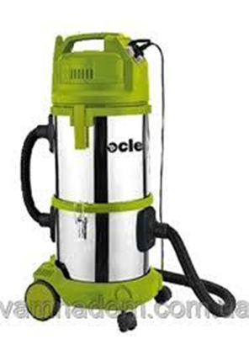
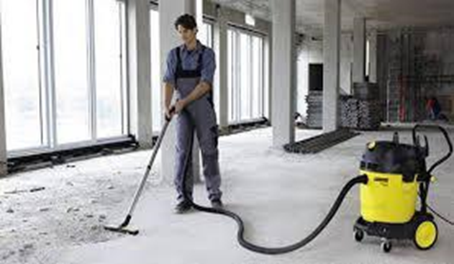
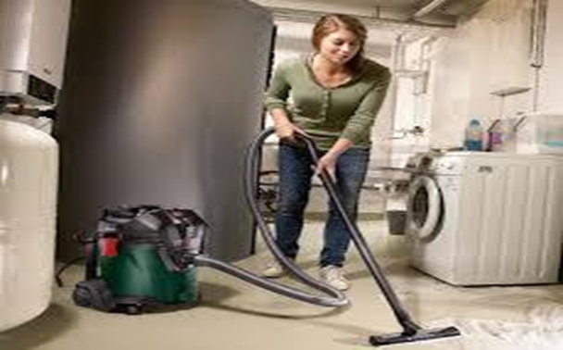
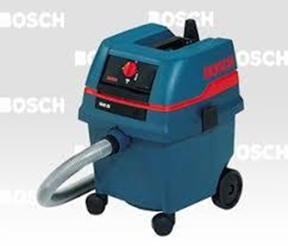
Різновиди пилесосів

Slide 35
Підмітальні машини.
Підмітальні машини призначені для очищення поверхонь усередині приміщень і на вулиці, видалення сміття і пилу. Працюють за рахунок обертових щіток, що захоплюють забруднення і спрямовають у вбудований сміттєвий бак. У деяких моделях машин, окрім основних, встановлюють і допоміжні (бічні) щітки.
Виконання - з акумуляторним, так і з бензиновим приводом. Існує кілька класів таких апаратів:
- компактні підмітальні машини;
- підмітальні машини для професійного застосування;
- підмітально-прибиральні машини з сидінням для водія.
Всі щітки цих машин мають можливість регулювати силу тиску на прибираєму поверхню, для досягнення найкращого ефекту прибирання. Всі ущільнення. а також покриття коліс реалізовані з маслостійкої гуми. Периметр корпусу машини виконаний з ударостійкого полімеру. Баки для сміття на малих машинах знімні і мають зручну ручку для перенесення, що полегшує транспортування сміття та спорожнення бака, а на великих підмітальних машинах - для легкого спустошення.

Slide 36
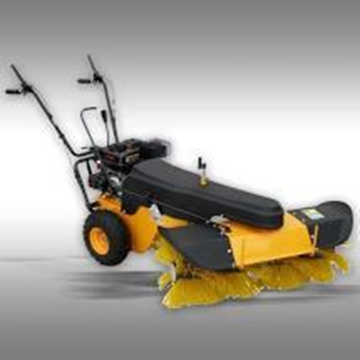
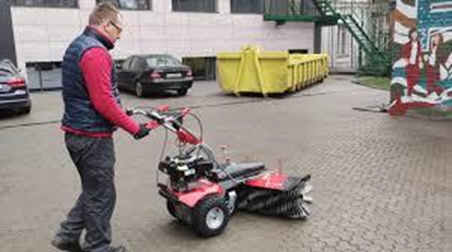
Підмітальні машини.

Slide 37
Підлогомийні машини.
Машини можуть використовуватися для швидкого та ефективного обслуговування великих площ, індустріальних будівель, торгових центрів, супермаркетів і житлових будинків. Застосовуються для миття і чищення великих площ кахельних, мармурових, лінолеумних, покритих лаком паркетних поверхонь. Розрізняють машини кабельні (з приєднанням до електромережі), акумуляторні і з оператором для сидіння. Автономне живлення від батареї дозволяє проведення до 5 операційних годин Конструктивно машина складається з однієї або двох обертових дискових щіток (діаметр щіток в більшості випадків складає 350-450 мм), двох баків для чистої і брудної води, системи подачі мийного засобу та системи контролю рівня води. Роздільні баки для брудної і чистої води дозволяють прибирання великих територій.
Простота, надійність, легка керованість і ефективний результат очищення досягається завдяки використанню задньої і передньої тяги, високого очищувального тиску, дозування хімічних реактивів, параболічної балки.

Slide 38
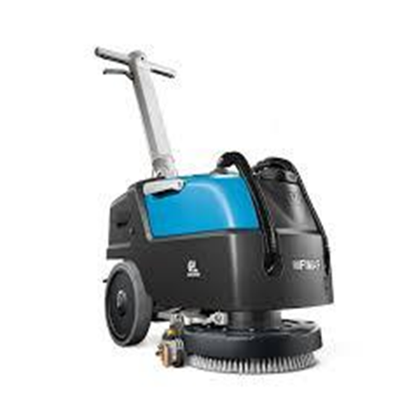
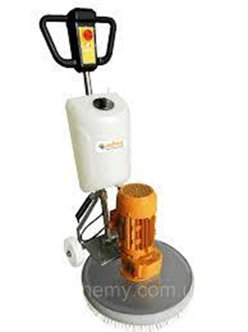
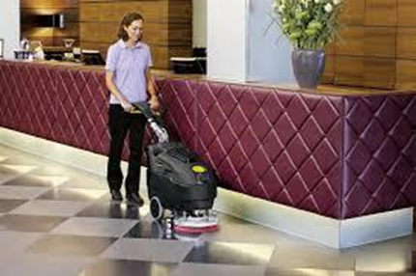
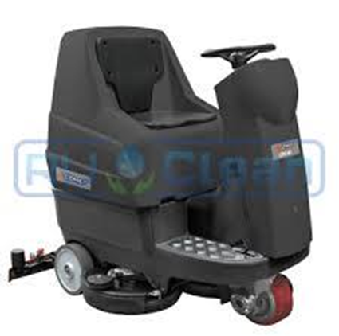
Підлогомийні машини..

Slide 39
Мийка високого тиску.
Мийка (апарат) високого тиску– прибиральне устаткування багатоцільового призначення, підходить для виконання різних завдань з очищення поверхонь на виробництві, в сільському господарстві, на будівельних майданчиках, в комунальному господарстві тощо. Перетворюють тиск води з водопровідної системи у потік високого тиску. За допомогою миючих насадок здійснюється високоякісне і швидке миття різних поверхонь, деталей, агрегатів. Застосування спеціальних хімічних засобів і нагрівання води до стану перегрітої пари (140°С), дозволяє в багато разів підсилити миючий ефект.
Існує два основних види мийок високого тиску:
- мийка високого тиску без нагрівання води;
- мийка високого тиску з нагріванням води.

Slide 40
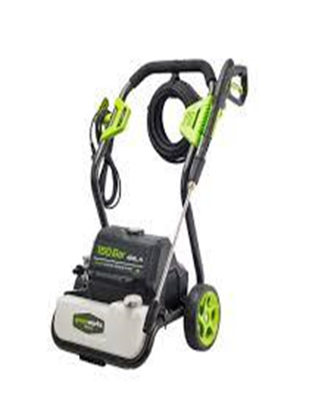
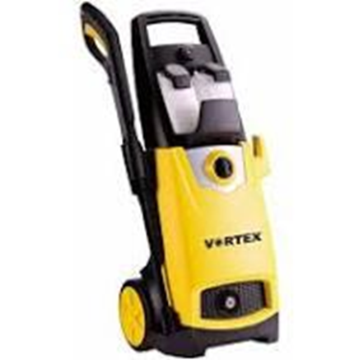
Мийка високо тиску

Slide 41
Ротори (натирачі підлоги).
Натирач підлоги (одно- дискова машина, полірувальник) розроблений для щоденного середнього навантаження при відтиранні, вологому/сухому поліруванні і шампунюванні. Використовують для миття, чищення різних типів підлоги, поліровки кам’яної і ламінованої підлоги, покриття з лінолеуму і полівінілхлориду.
Має ремінний привід, зміщений мотор.
Компактна сталева трубка і рама захищають від ударів і поштовхів.
Довгий термін служби при мінімальних витратах на обслуговування.
Гак для зберігання кабелю.
Бампер з пресованого вінілу захищає інвентар і машину від пошкоджень.
Рукоятка має декілька рівнів регулювання.
Можливість комплектації баком для хімії, пристроєм для відсмоктування пилу.
Великий асортимент щіток і медіа для різноманітних робіт.

Slide 42
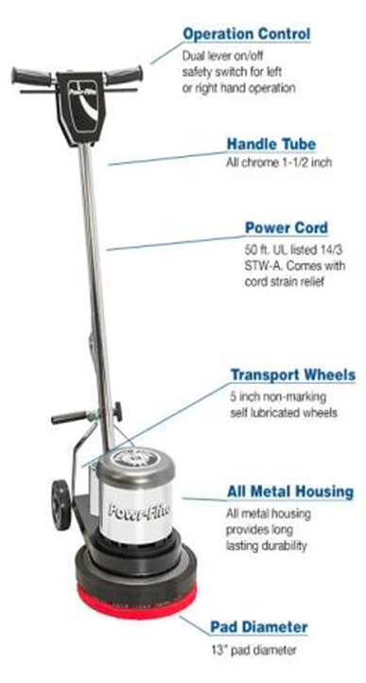
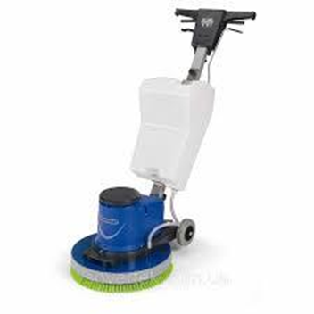
Ротори (натирачі підлоги).

Slide 43
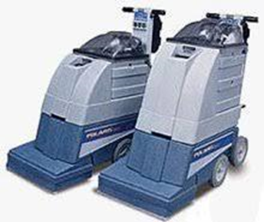
екстракторні машини.
Ще один вид вологої чистки — це чистка за допомогою екстракторної машини. Плюси її роботи полягають в багатофункціональності та результативності. На початку килим чиститься від сміття і пилу пилососом. На його поверхню наносять спеціальний засіб, який підбирається для кожного виду килима окремо. Екстракторна машина, завдяки потужному насосу, видаляє чистячий засіб разом з брудом, що в‘ївся. Після повного очищення виробу дають висохнути.
Ще однією перевагою чищення такою машиною полюбляють називати розчісування і підйом ворсинок під час роботи апарату. Це відбувається завдяки щіткам, що обертаються і ефекту потужного всмоктування. Чистити килим цим способом ефективно можуть лише професіонали. Займатись ним самостійно не рекомендуємо. До того ж сам процес набагато складніший.

Slide 44
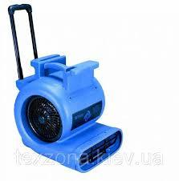
Сушки для килимових покриттів.
За рахунок потужного потоку повітря, що створюється у апараті, досягається швидке висушування килимових покриттів і підлоги під ними. Вони мають три швидкості роботи. Потік повітря направляється вздовж покриття, але не на нього для рівномірного сушіння та запобігання появи смуг і розводів. Для примусового сушіння килимів використовується тільки холодне повітря, так як застосування гарячого повітря може призвести до зміни кольору і деформації килима.

Slide 45
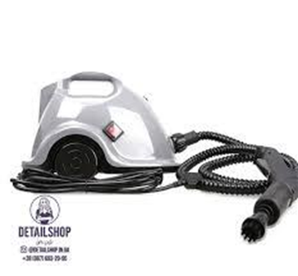
Парогенератори
. Призначені для прибирання та дезінфекції з використанням і без використання хімічних засобів. Пара, яка виходить з апарату під натиском у вигляді тонкого струменя, дозволяє ефективно очищати і дезінфікувати різні види поверхонь. Парогенератори застосовуються для чищення підлоги, вікон, дзеркальних і скляних поверхонь, чищення та дезінфекції раковин і унітазів, кахлю, для догляду за текстильними поверхнями та меблями.

Slide 46
Візки для прибирання.
Візки для прибирання призначені для прибирання будь-яких приміщень. Сервісні візки для прибирання включають в себе два відра, віджим для швабри, швабри, лотки для миючих засобів та витратних матеріалів, серветок і відділення для сміття. Сервісні візки для прибирання значно спрощують, скорочують процес прибирання.
Чистота - природна потреба цивілізованої людини. Адже від мікроклімату в офісі, квартирі, готелі, ресторані, котеджі, дачі залежить настрій, працездатність і здоров'я людей. Тобто здоров'я Ваше і Ваших рідних і близьких. А мікроклімат у свою чергу залежить від якості прибирання у квартирі або в офісі.
Висока якість прибирання квартир та офісів, готелів та котеджів, прибирання та хімчистка килимів можливі тільки при використанні сучасних професійних технологій, обладнання та спеціальних засобів прибирання.

Slide 47
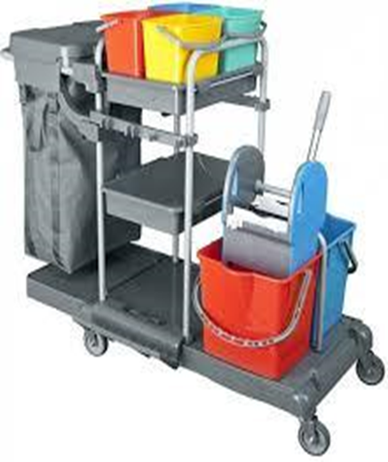
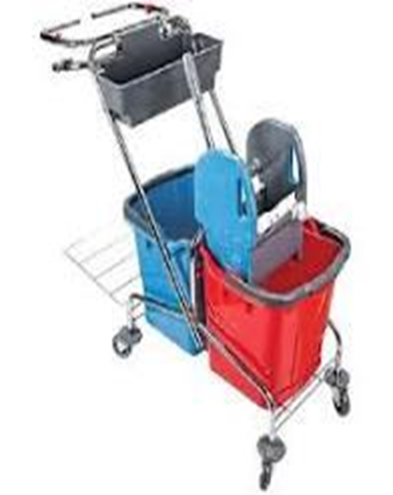
Візки для прибирання

Slide 48
Дякую ЗА УВАГУ

